Slide 1
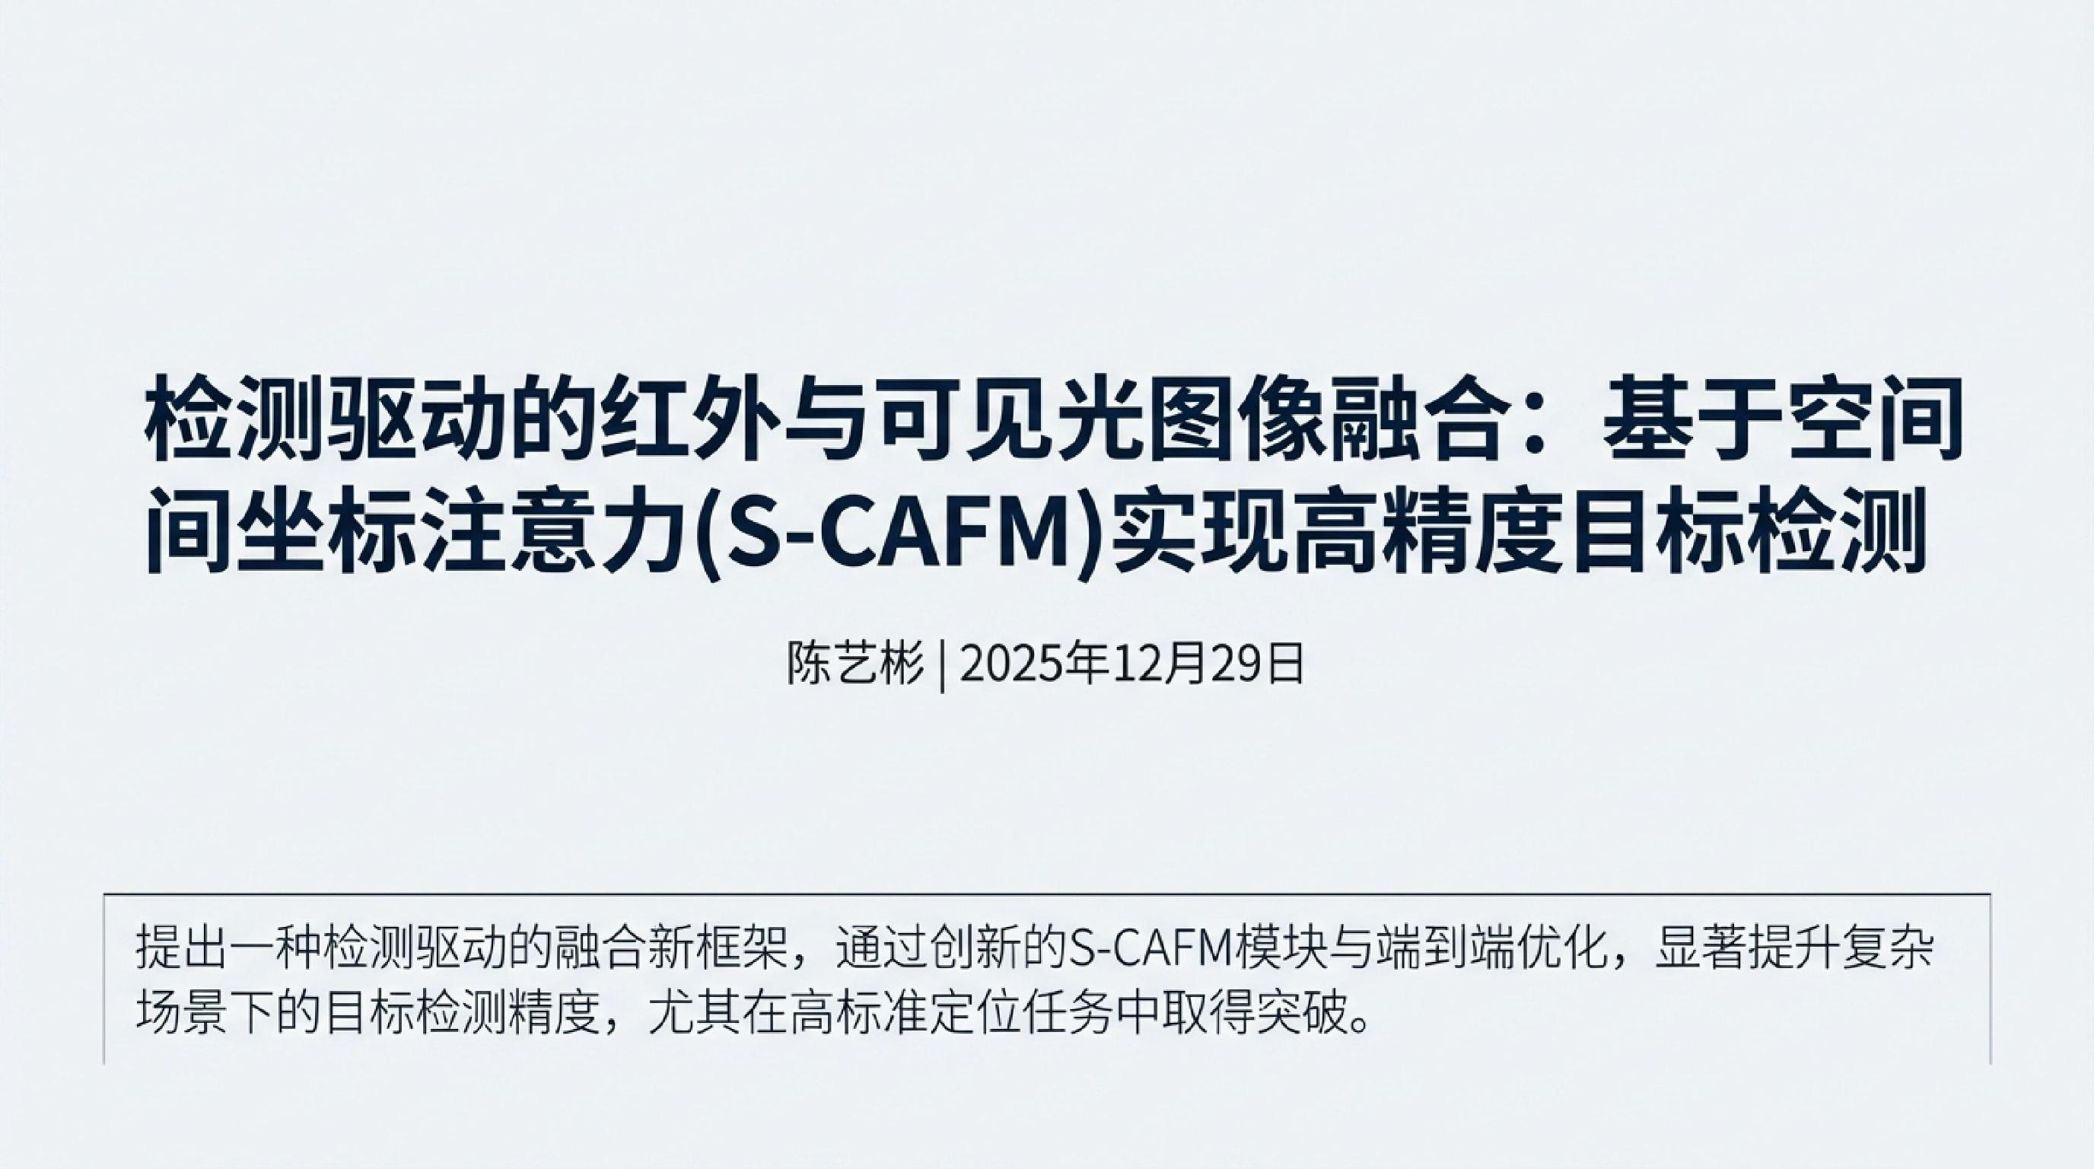
检测驱动的红外与可见光图像融合
基于空间间坐标注意力(S-CAFM)实现高精度目标检测
陈艺彬|2025.12.29
提出一种检测驱动的融合新框架，通过创新的S-CAFM模块与端到端优化，显著提升复杂场景下的目标检测精度，尤其在高标准定位任务中取得突破

Slide 2
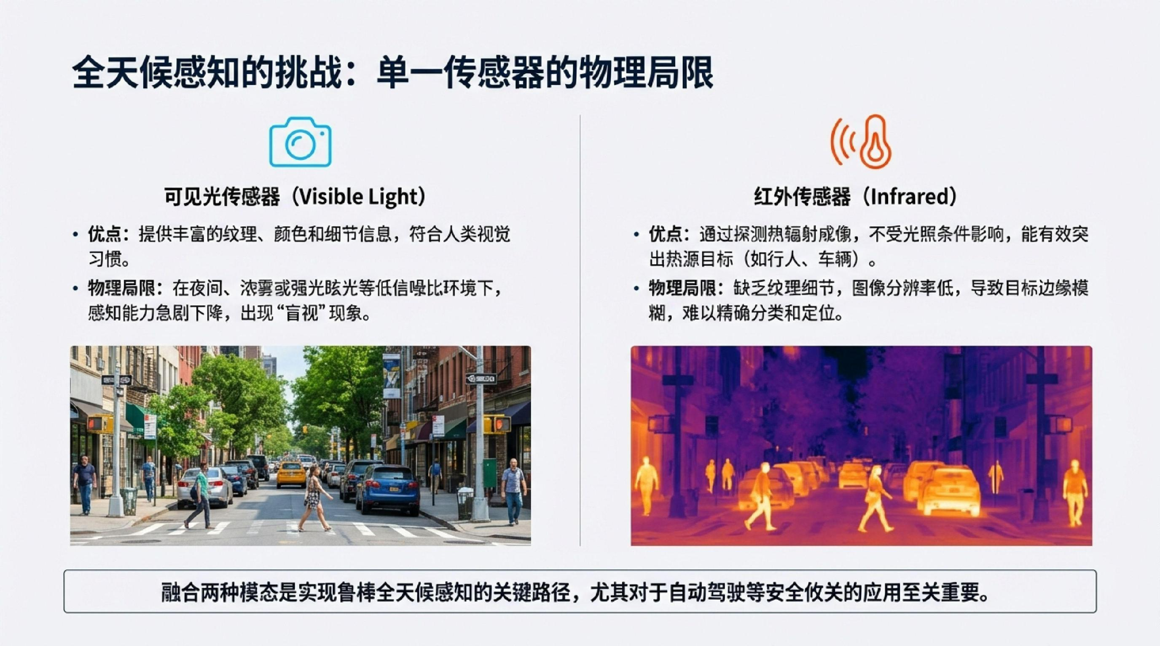
全天候感知的挑战：单一传感器的物理局限
可见光传感器
红外传感器
优点：提供丰富的纹理、颜色和细节信息，符合人类视觉习惯。
物理局限：在夜间、浓雾或强光眩光等低信噪比环节下，感知能力急剧下降，出现“盲视”现象。
优点：通过探测热辐射成像，不受光照条件影响，能有效突出热源目标（如行人、车辆）。
物理局限：缺乏纹理细节，图像分辨率低，导致目标边缘模糊，难以精确分类和定位
融合两种模态是实现鲁棒全天侯感知的关键路径，尤其对于自动驾驶等安全攸关的应用至关重要

Slide 3
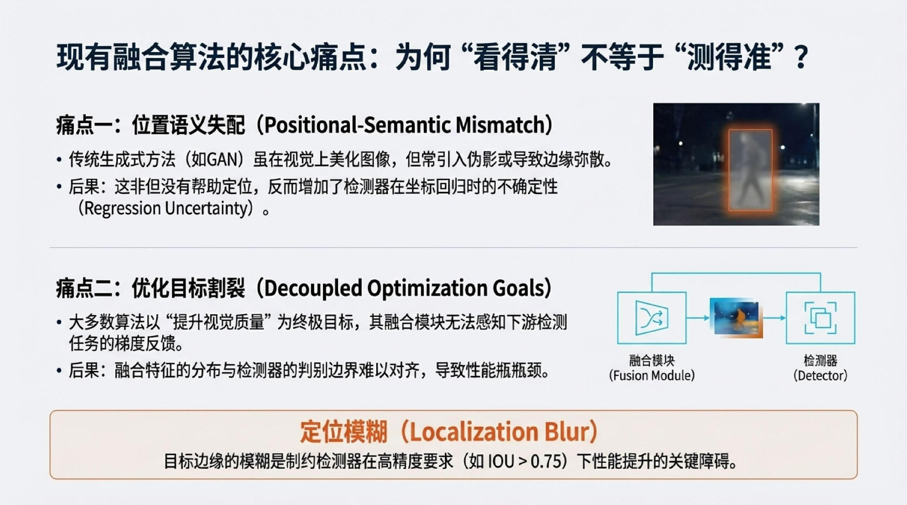
现有融合算法的核心痛点：为何“看得清”不等于“测得准”
痛点一：位置语义失配 (Positional-Semantic Mismatch)
传统生成式方法（如GAN）虽在视觉上美化图像，但常引入伪影或导致边缘弥散
后果：这非但没有帮助定位，反而增加了检测器在坐标回归时的不确定性
痛点二：优化目标割裂 (Decoupled Optimization Goals)
大多数算法以“提升视觉质量”为终极目标，其融合模块无法感知下游检测任务的梯度反馈
后果：融合特征的分布与检测器的判别边界难以对齐，导致性能瓶颈
融合模块
（Fusion Module）
检测器
（Detector）
目标边缘的模糊是制约检测器在高精度要求（如IOU>0.75）下性能提升的关键障碍

Slide 4
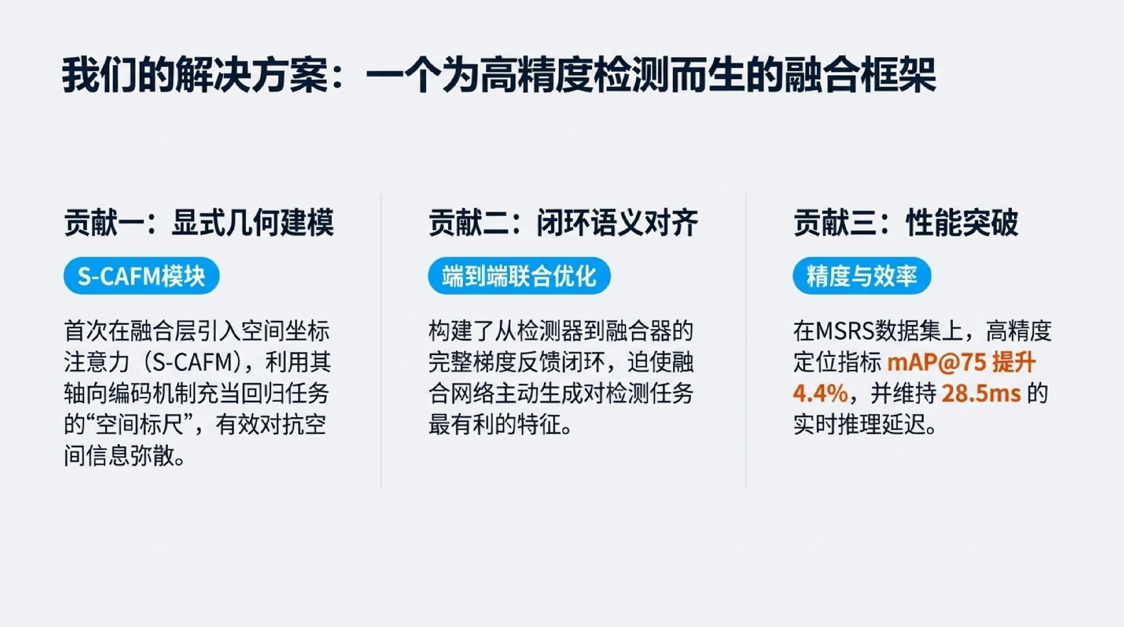
我们的解决方案：一个为高精度检测而生的融合框架
贡献一：显式几何建模
贡献二：闭环语义对齐
贡献三：性能突破
首次在融合层引入空间坐标注意力(S-CAFM)，利用其轴向编码机制充当回归任务的“空间标尺”，有效对抗空间信息弥散
构建了从检测器到融合器的完整梯度反馈闭环，迫使融合网络主动生成对检测任务最有利的特征
在MSRS数据集中，高进度定位指标mAP@75提升4.4%，并维持28.5ms的实时推理延迟

Slide 5
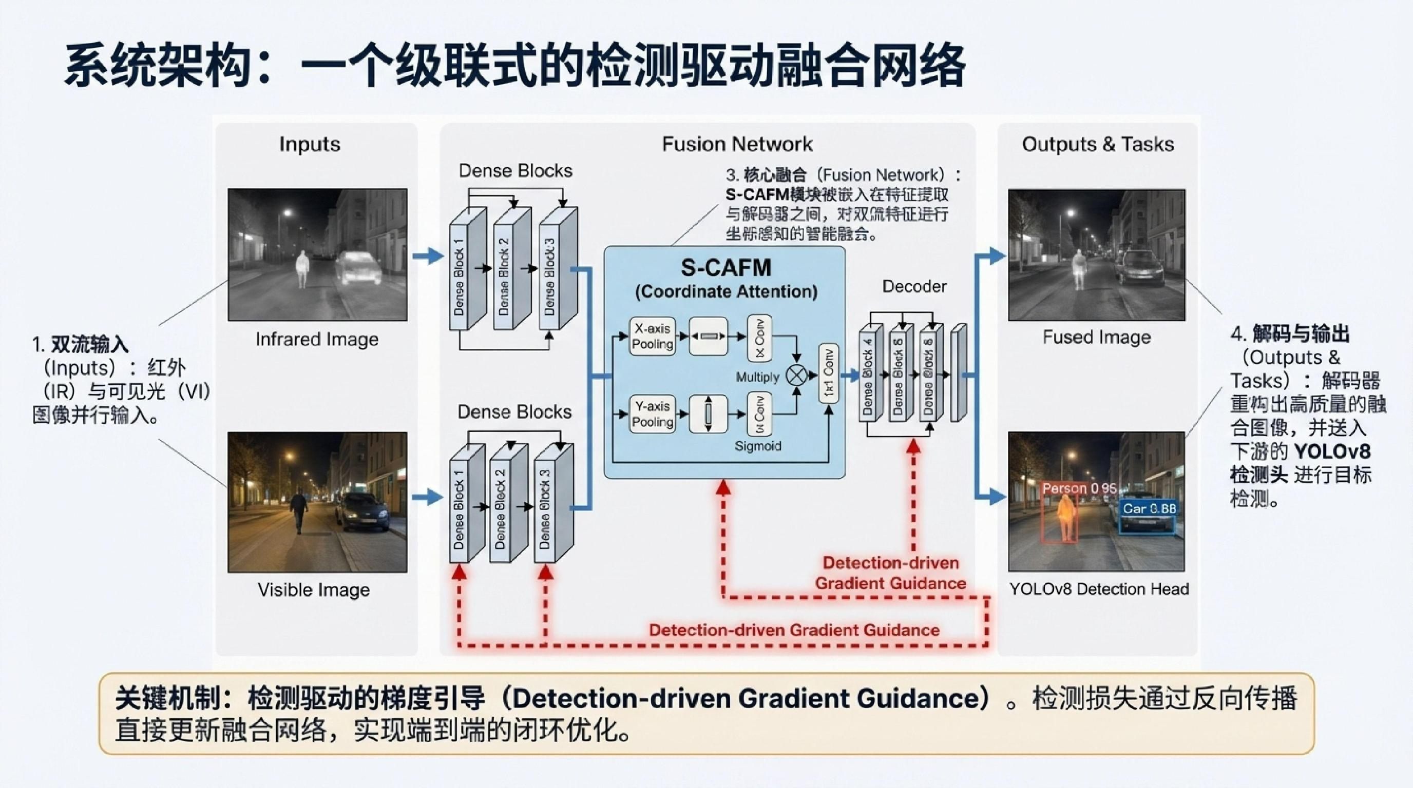
系统架构：一个级联式的检测驱动融合网络
2. 核心融合
S-CAFM模块被嵌入在特征提取与解码器之间，对双流特征的坐标数据进行智能融合
1. 双流输入
(Inputs):红外(IR)与可见光(VI)图像并行输入
3. 解码与输出
(Outputs & Tasks):解码器重构出高质量的融合图像，并输入下游的YOLOv8检测头进行检测

Slide 6
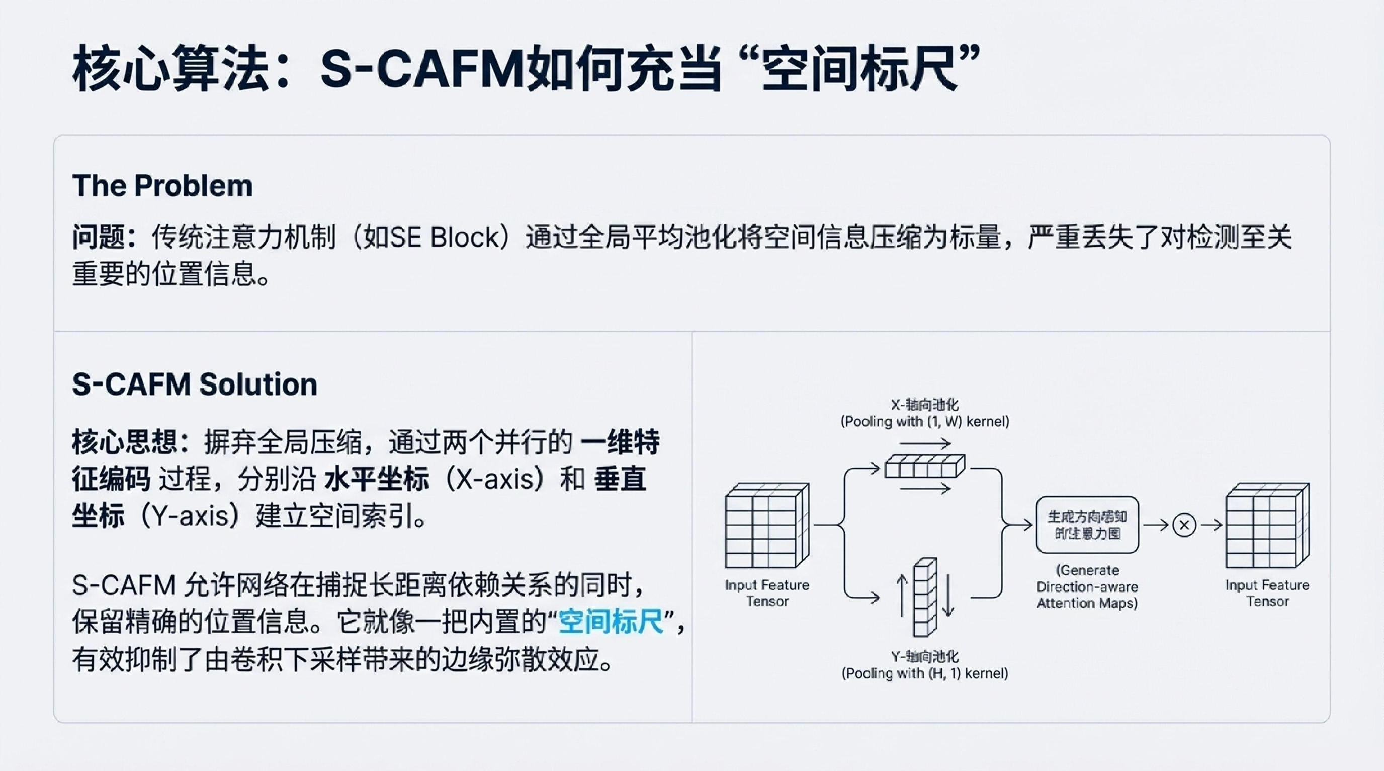
核心算法：S-CAFM如何充当“空间标尺”

Slide 7
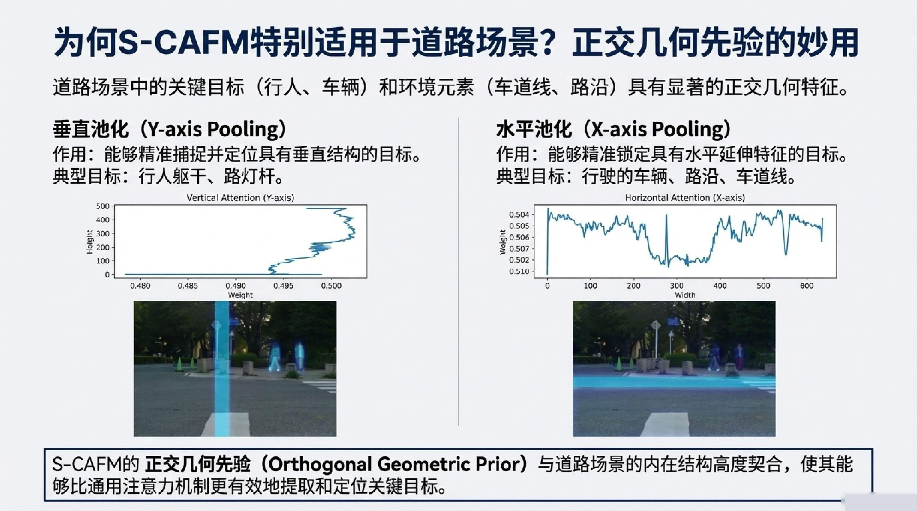

Slide 8
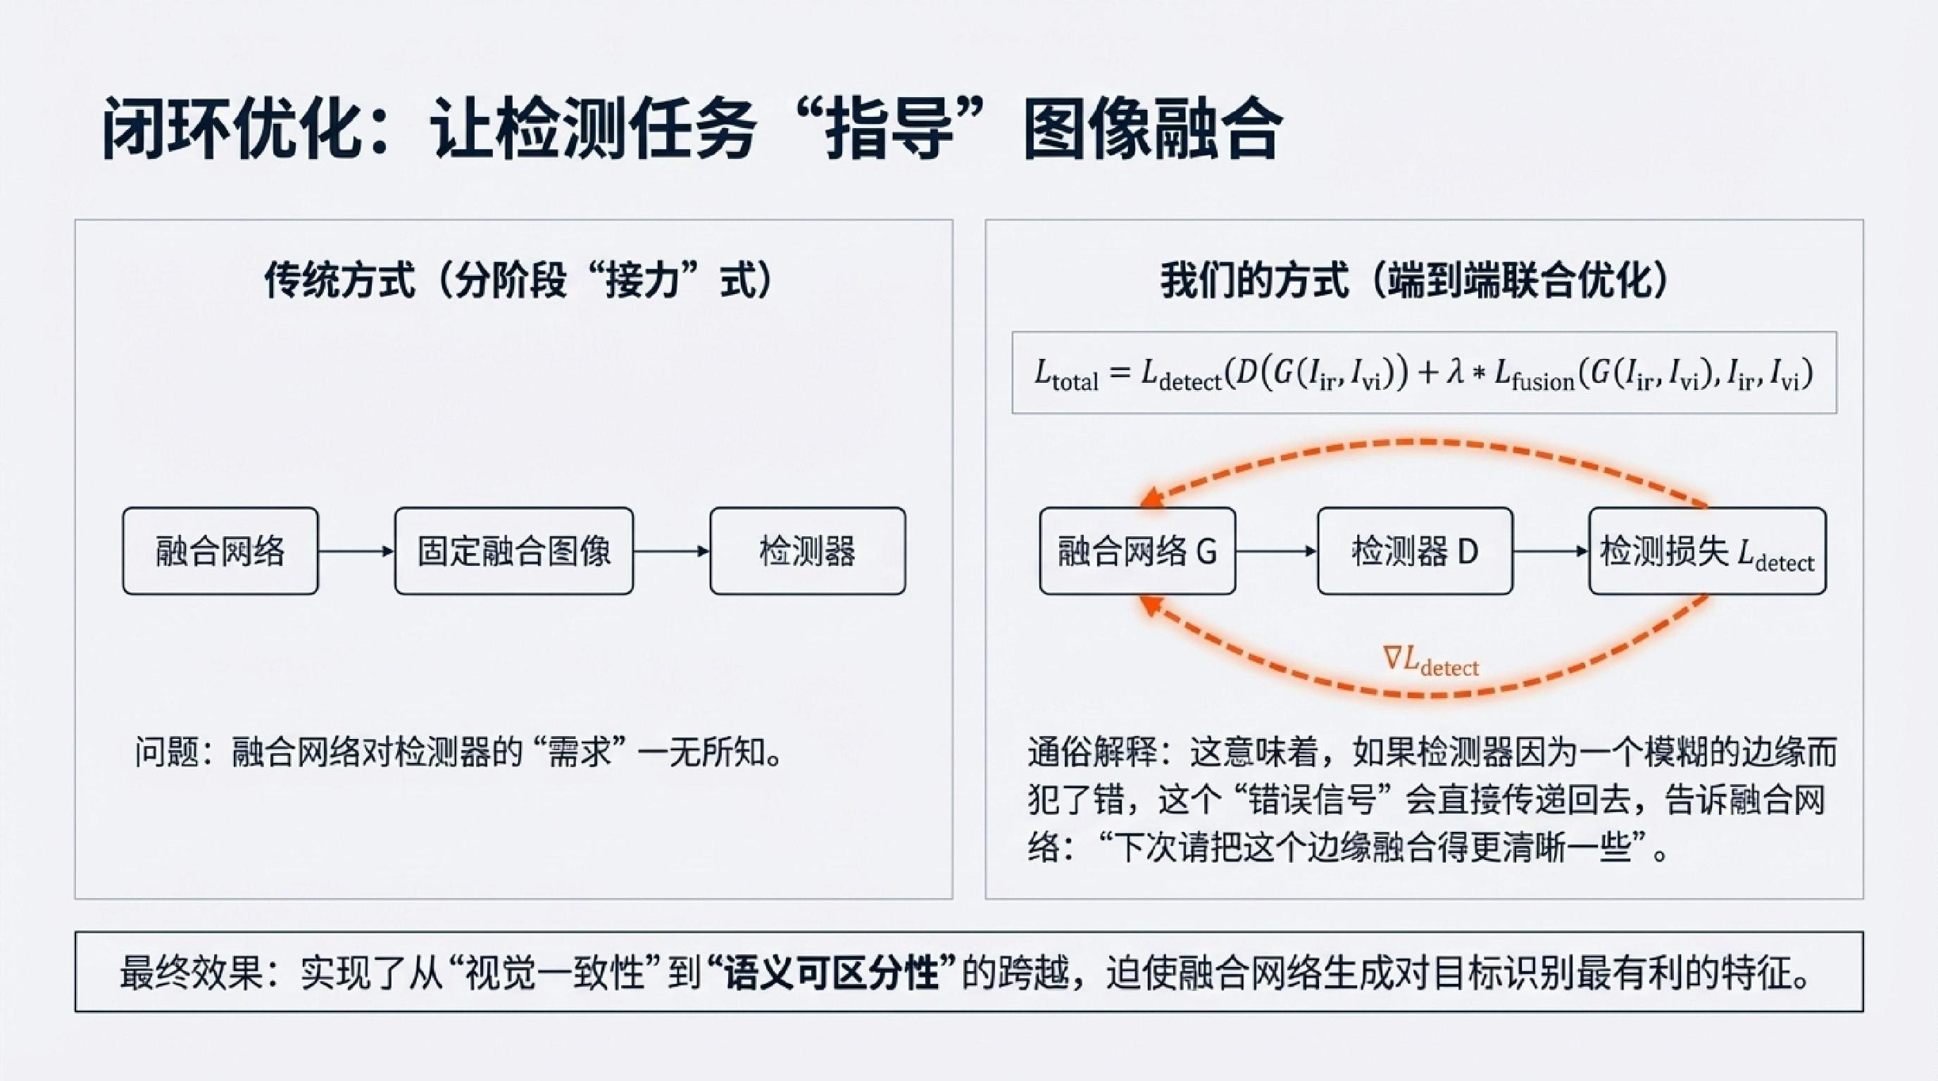
闭环优化：让检测任务“指导”图像融合

Slide 9
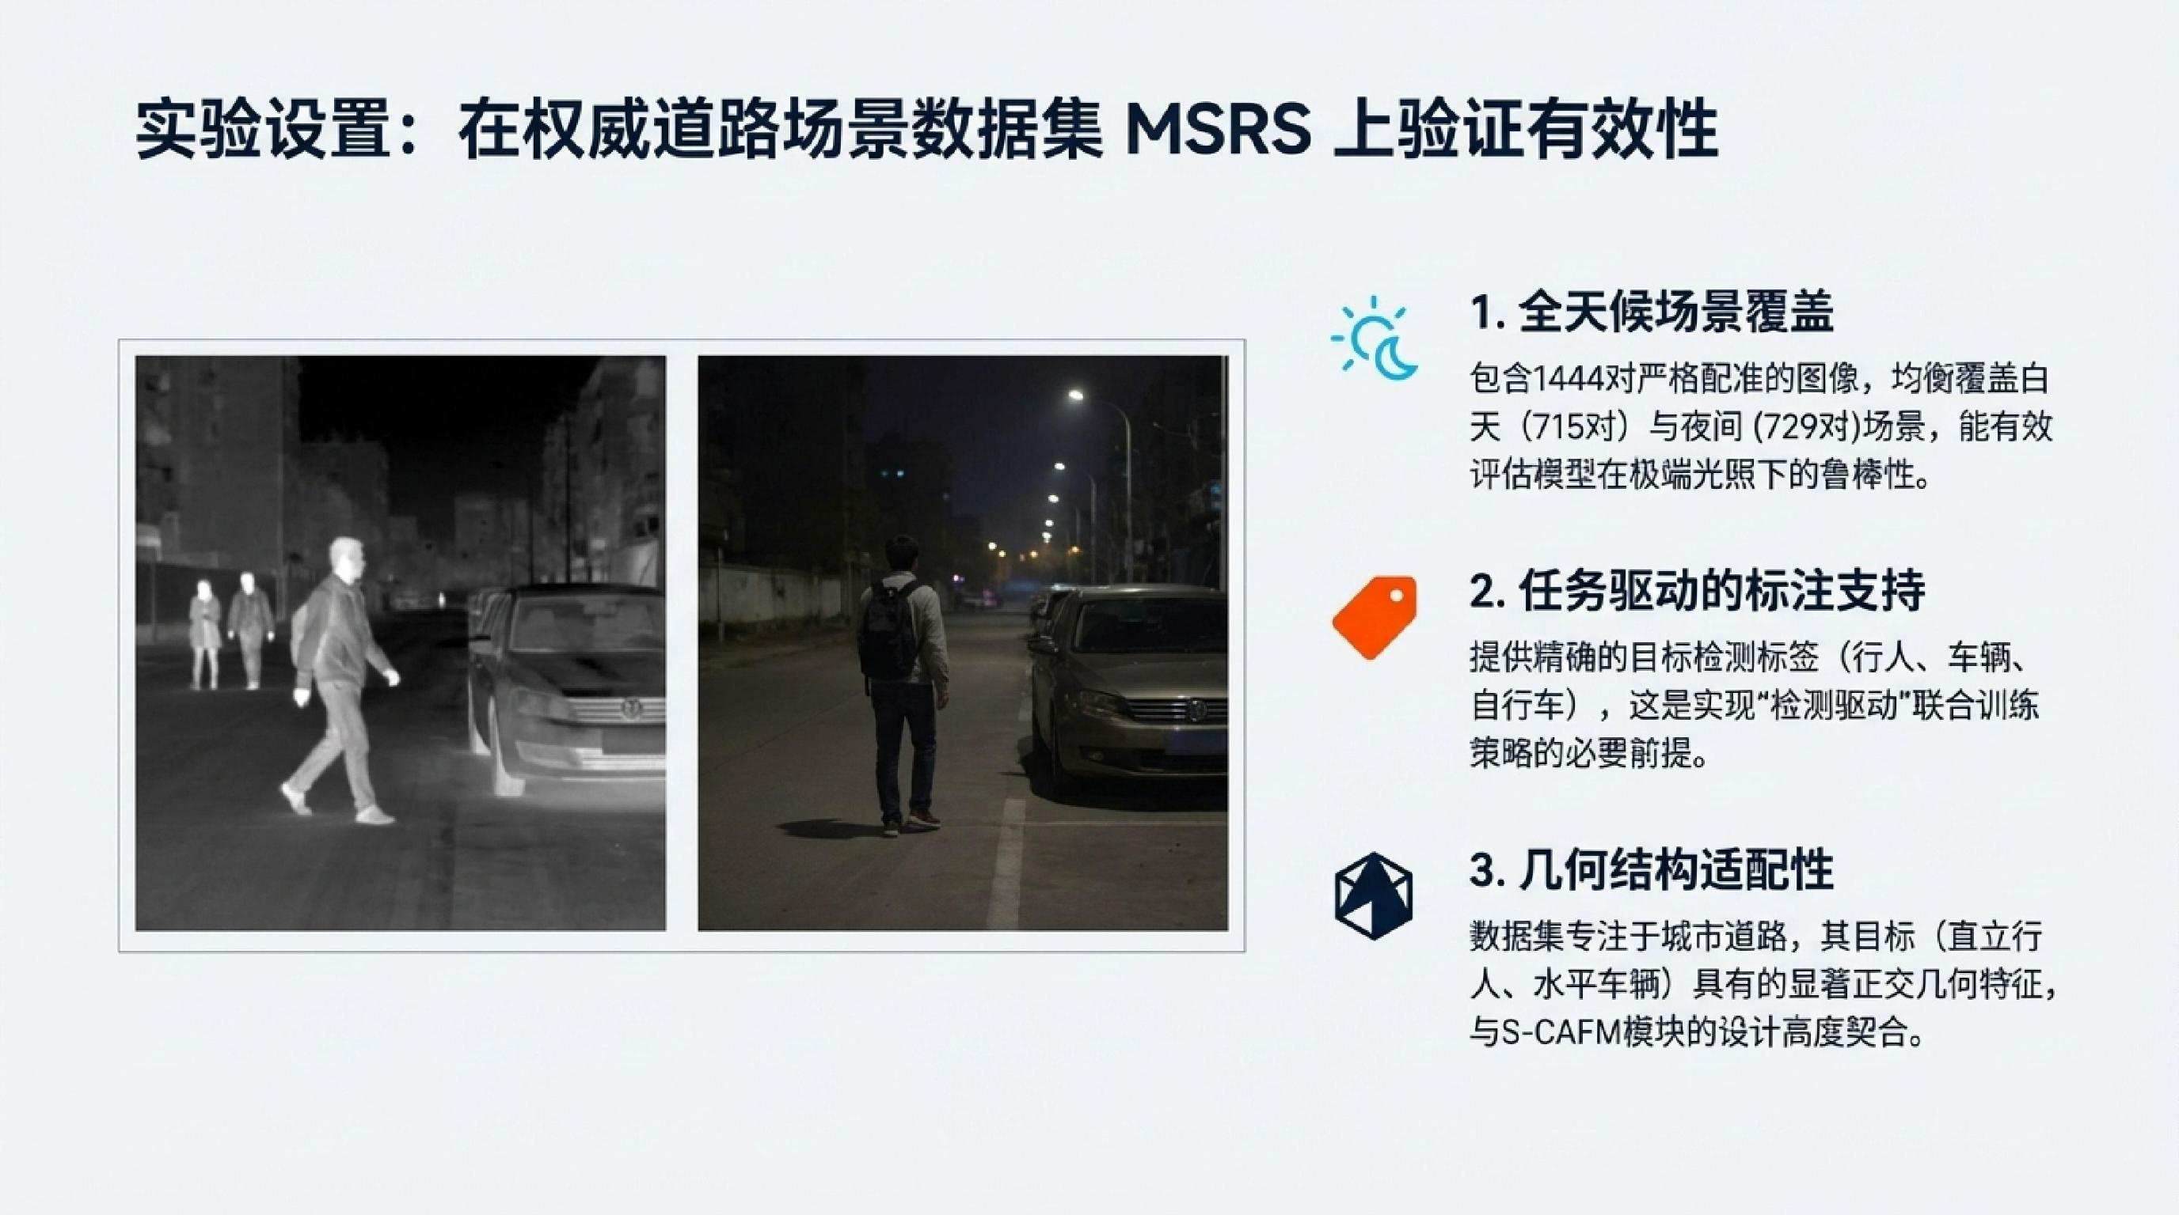
实验设置：在权威道路场景数据集MSRS上验证有效性

Slide 10
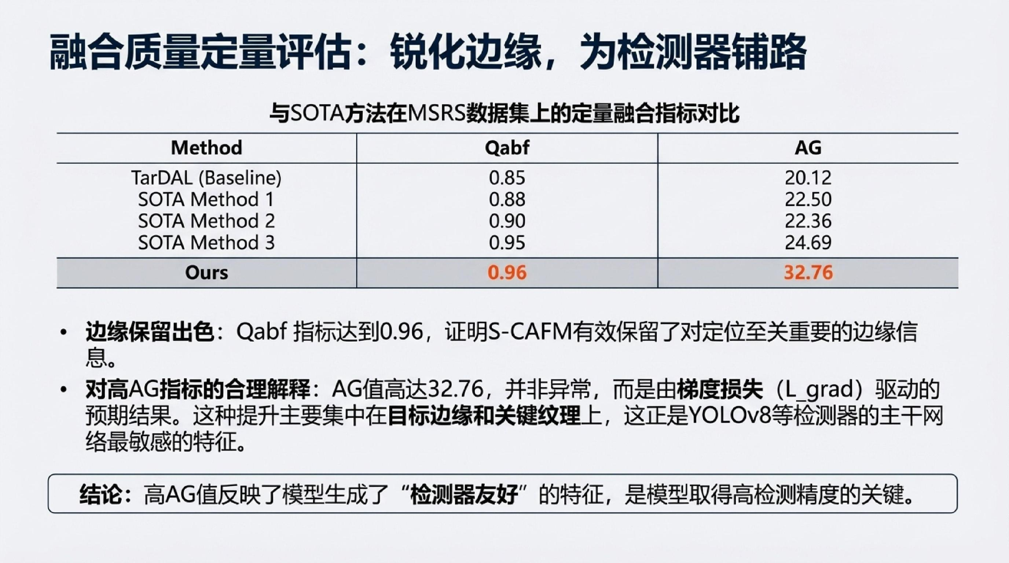
融合质量定量评估：锐化边缘，为检测器铺路

Slide 11
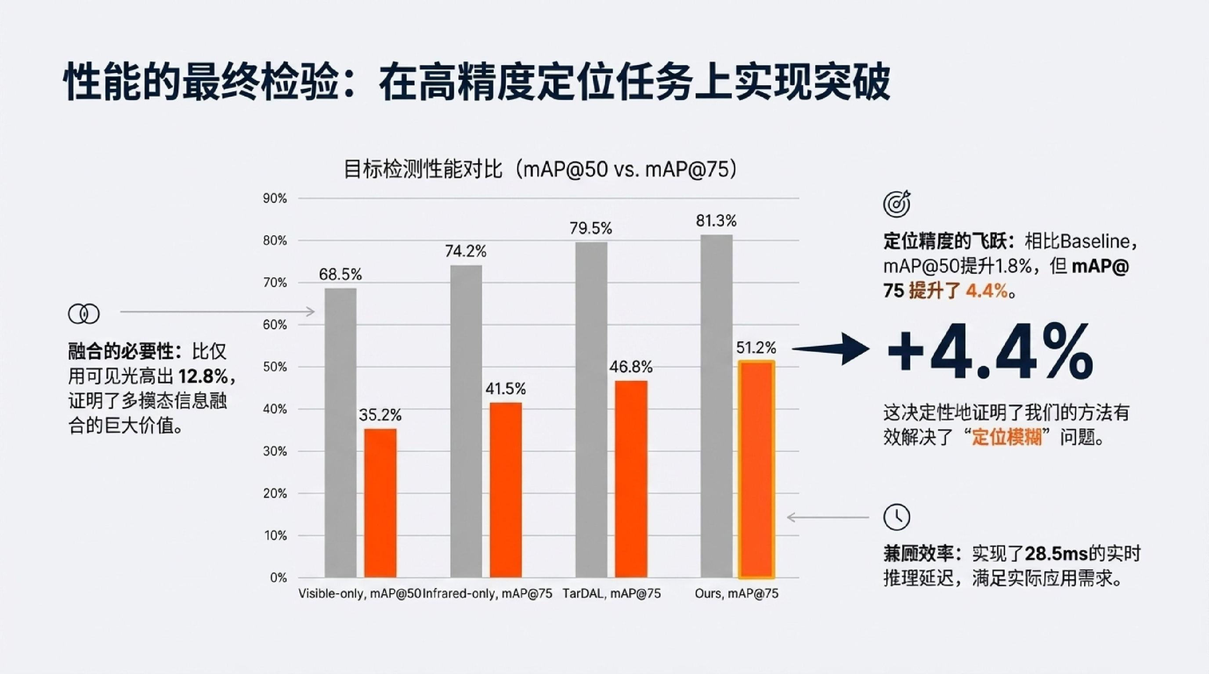
性能的最终检验：在高精度定位任务上实现突破
定位精度的飞跃：相比Baseline,mAP@50提升了1.8%，但mAP@75提升了4.4%
融合的必要性：比仅用可见光高出12.8%，证明了多模态信息融合的巨大价值
这决定性地证明了我们的方法有效解决了”定位模糊”的问题
兼顾效率：实现了28.5ms的实时推理延迟，满足实际应用需求

Slide 12
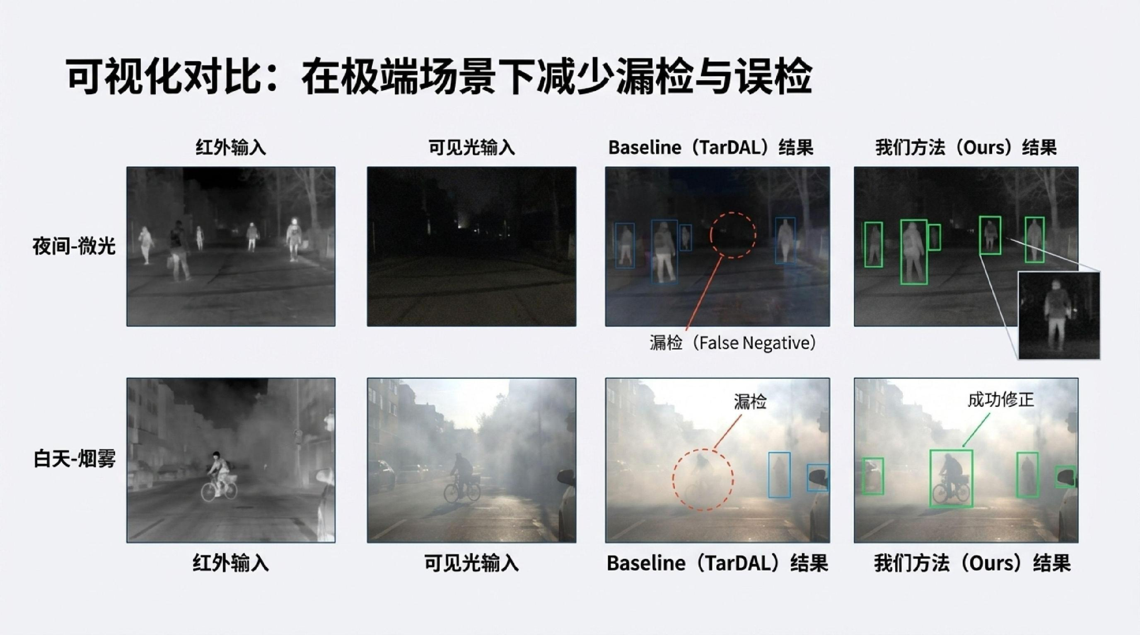
可视化对比：在极端场景下减少漏检与误检
夜光-微光
白天-烟雾

Slide 13
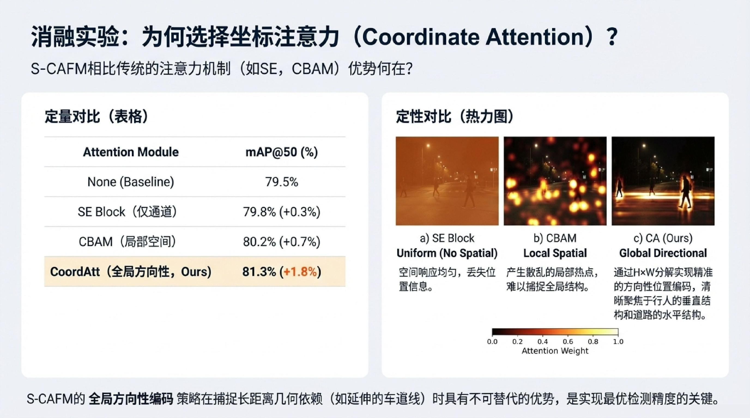
消融实验：为什么选择坐标注意力（Coordinate Attention？）
空间响应均匀，丢失位置信息
产生散乱的局部热点，难以捕捉全局结构
通过H✖W分解实现精确的方向性位置编码，清晰聚焦于行人的垂直结构与道路的水平结构

Slide 14
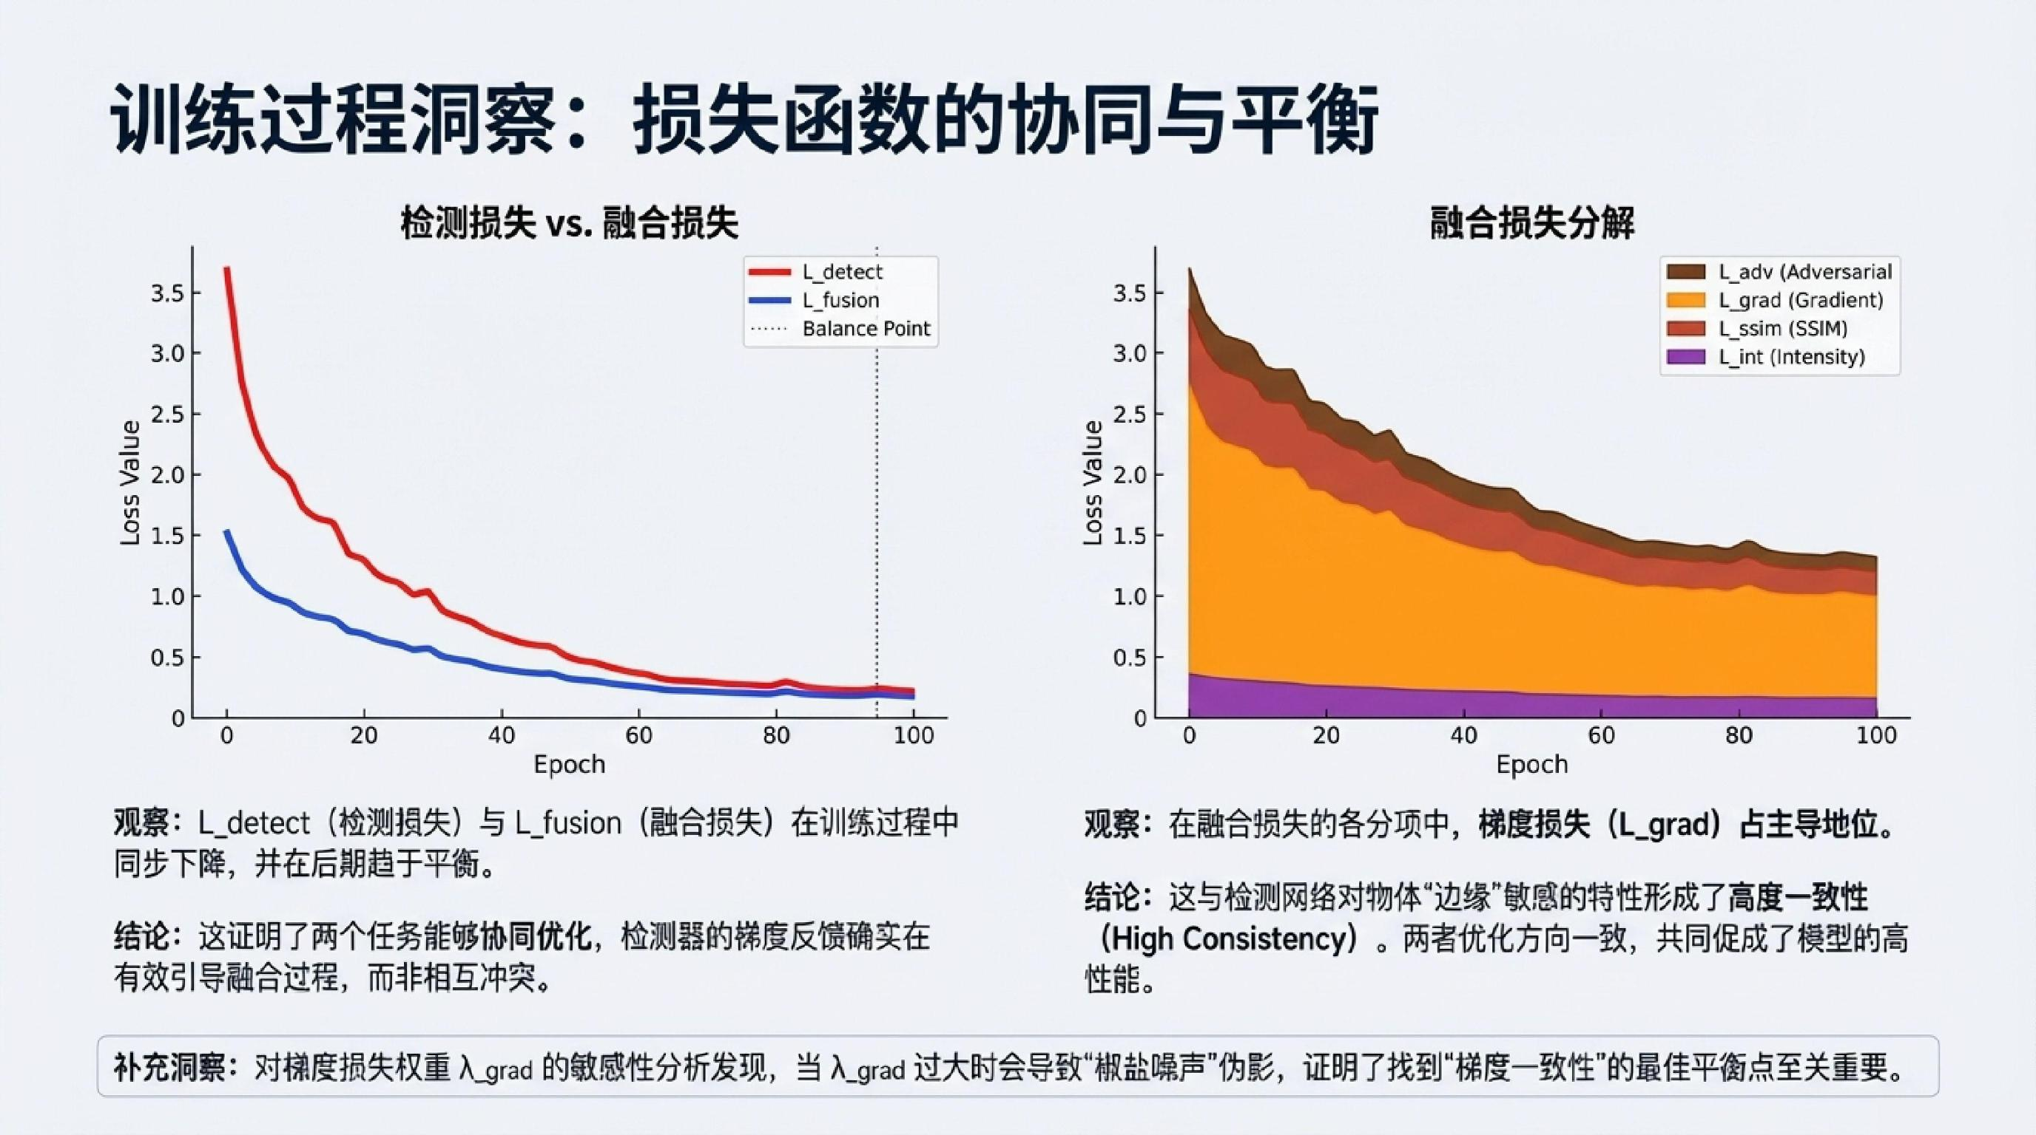
训练工程洞察：损失函数的协同与平衡
观察：L_detect(检测损失)与L_fusion(融合损失)在训练过程中同步下降，并在后期趋于平滑。
结论：这证明了两个任务能够协同优化，检测器的梯度反馈确实在有效引导融合过程，而非相互冲突
观察：在融合损失的各分项中，梯度损失(L_grad)占主导地位
结论：这与检测网络对物体“边缘”敏感的特性形成了高度一致性（High Consistency）。两者优化方向一致，共同促成了模型的高性能
补充洞察：对梯度损失权重λ_grad的敏感性分析发现，当λ_grad过大时会导致“椒盐噪声”伪影，证明了找到“梯度一致性”的最佳平衡点至关重要

Slide 15
